Slide 1
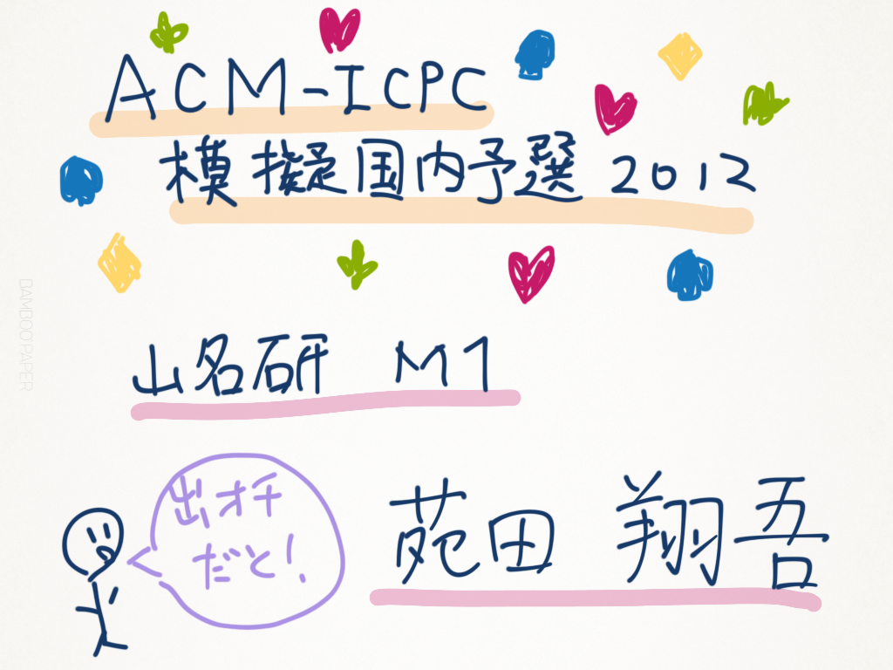

Slide 2
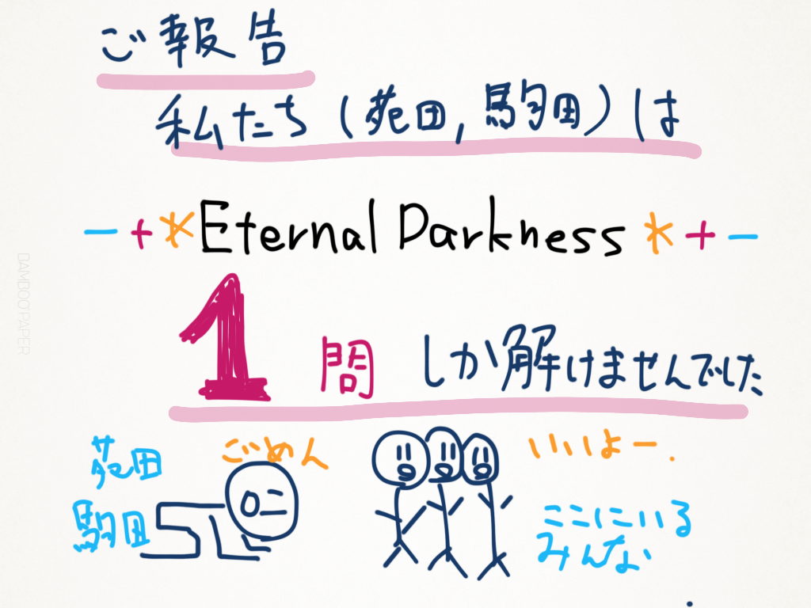

Slide 3
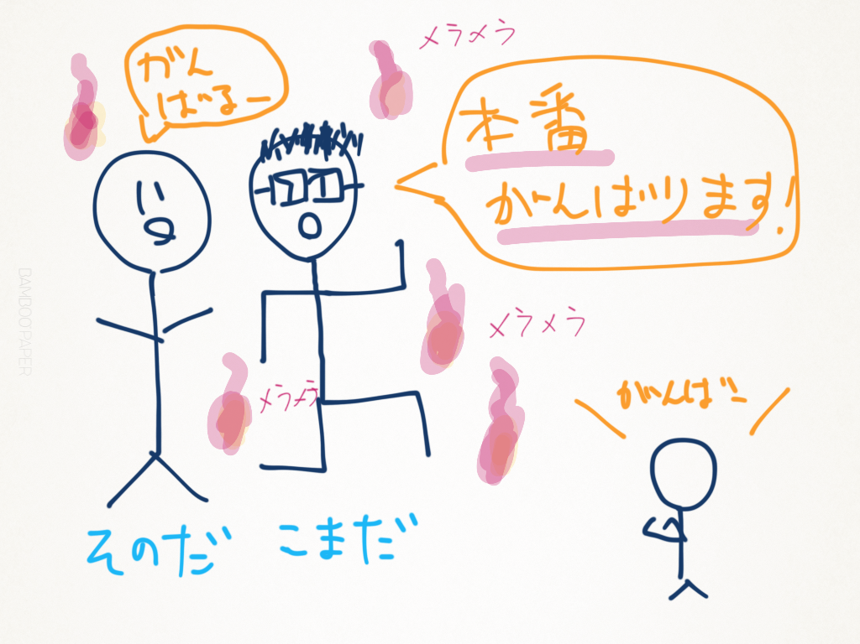

Slide 4
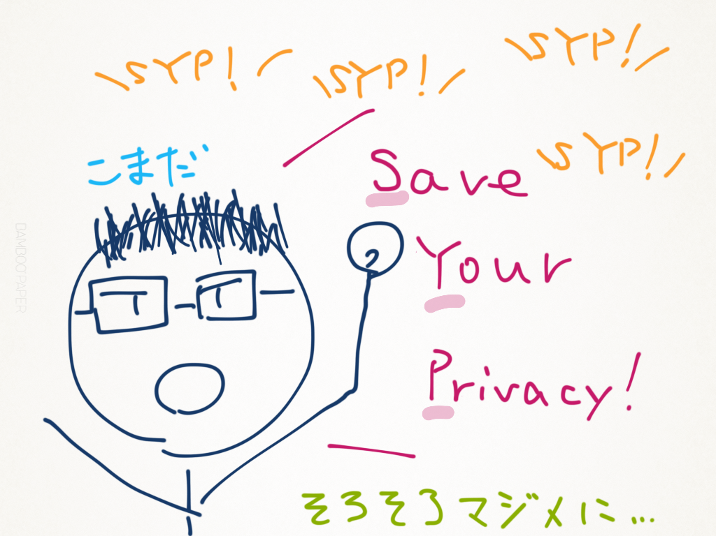

Slide 5
問題
AIZU ONLINE JUDGE
http://judge.u-aizu.ac.jp/onlinejudge/description.jsp?id=2399
構成員の名簿と構成員が誰の個人情報を持っているかが与えられる。
最後に漏洩した構成員の番号が与えられる。
漏洩させた構成員を答えよ。特定できない場合は－１を出力せよ。

Slide 6
解法
構成員数の二次元配列を作成し、個人情報を持っている場合、1を配列に格納。
構成員の２次元配列
Sample input
3
2 2 3
1 1
1 1
2 2 3
1
2
3
1
0
1
1
2
1
0
0
3
1
0
0

Slide 7
解法
漏洩した個人情報の添字に関して、要素が全て1だった場合、その添字を表す構成員が犯人。2人いた場合は、－１を出力。
構成員の２次元配列
Sample input
3
2 2 3
1 1
1 1
2 2 3
1
2
3
1
0
1
1
2
1
0
0
3
1
0
0

Slide 8

以上です。
どうせみんな解けたんでしょ？＞＜；
時間つかってすみませんでした。
うはｗｗおｋｗｗ
わろすｗｗわろすｗ
でっていうｗｗ

